Slide 1
AWS CLI, CloudWatch, IAM, S3 og RDS
December 4, 2024

Slide 2
Agenda
AWS CLI: Effektivitet via Kommandolinjen IAM: Administrasjon av Tilgang og Sikkerhet S3: Enkel Lagringstjeneste CloudWatch: Overvåking og Observabilitet RDS: Relasjonell Databasetjeneste Sikkerhet i RDS AWS-tjenester: Kostnadsoptimalisering Integrasjon med Andre AWS-tjenester Hvorfor Disse Tjenestene er Viktige Neste Steg i Læringen Oppsummering av Viktige Konsepter Spørsmål

Slide 3
AWS CLI: Effektivitet via Kommandolinjen
AWS CLI
Hva er AWS CLI?
Nøkkelkommandoer
Sette opp AWS CLI
Beste Praksis
AWS CLI står for Command Line Interface. Det lar deg administrere AWS-tjenester fra kommandolinjen.
Eksempler inkluderer: - aws s3 ls (liste S3-bøtter) - aws ec2 describe-instances (beskriv EC2-instanser)
1. Installer AWS CLI. 2. Konfigurer med 'aws configure'. 3. Legg til tilgangsnøkler og region.
- Automatiser oppgaver med skripting. - Bruk profiler for forskjellige miljøer. - Hold deg oppdatert med AWS-dokumentasjon.

Slide 4



IAM: Administrasjon av Tilgang og Sikkerhet
IAM
Hva er IAM?
IAM står for Identity and Access Management. Det er en tjeneste for å kontrollere tilgang til AWS-ressurser.
Kjernebegreper
- Minst privilegium: Gi kun nødvendig tilgang. - MFA: Multi-faktor autentisering for økt sikkerhet. - Tjenesteroller: Roller som gir AWS-tjenester tilgang til ressurser.
Sette opp en IAM-bruker
Trinnene for å opprette en ny IAM-bruker inkluderer: 1. Gå til IAM-konsollen. 2. Velg 'Brukere' og klikk 'Legg til bruker'. 3. Angi brukerens informasjon og tillatelser.

Slide 5
S3: Enkel Lagringstjeneste
Lagring
Hva er S3?
Funksjoner og Brukstilfeller
AWS S3 (Simple Storage Service) er en skytjeneste for lagring av data som er tilgjengelig via internett.
Lagring av bilder, videoer, sikkerhetskopier, og store datamengder. Ideell for webapplikasjoner.
S3-bøtter: Opprettelse og Administrasjon
Kjernebegreper
Bøtter brukes til å organisere og lagre filer. Opprettelse via AWS Management Console eller CLI.
Livssyklus-policyer automatisk håndtere data. Versjonering beskytter mot tap. Kryptering sikrer data.

Slide 6
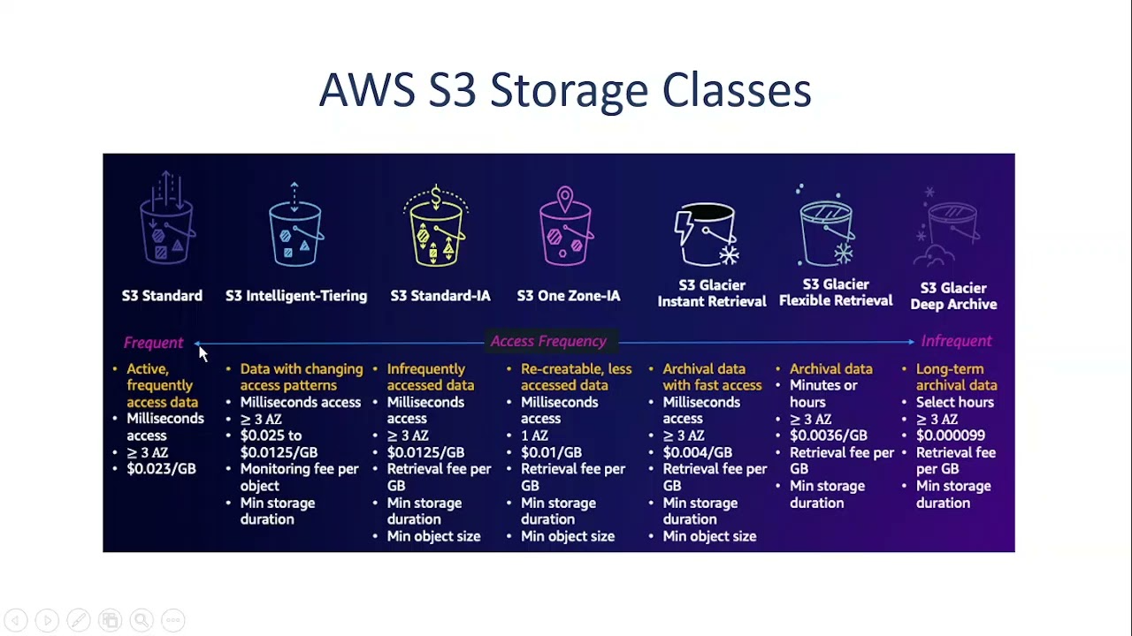

Slide 7
CloudWatch: Overvåking og Observabilitet
Observabilitet
01
02
03
Hva er CloudWatch?
Hvorfor er CloudWatch viktig?
Metrikker
CloudWatch er en overvåkningstjeneste for AWS-resurser som gir innsikt i systemytelse og applikasjoner.
Den hjelper deg å overvåke ressurser og sette opp varsler for å reagere raskt på problemer.
Samler ytelsesdata for å gi oversikt over systemets helse og ytelse.
04
05
06
Alarmer
Logger
Dashbord
Varsler om spesifikke hendelser slik at tiltak kan iverksettes umiddelbart.
Lagrer systemlogger for å muliggjøre feilsøking og dypere innsikt.
Visuell fremstilling av data som gir et raskt overblikk over kritiske systemer.

Slide 8
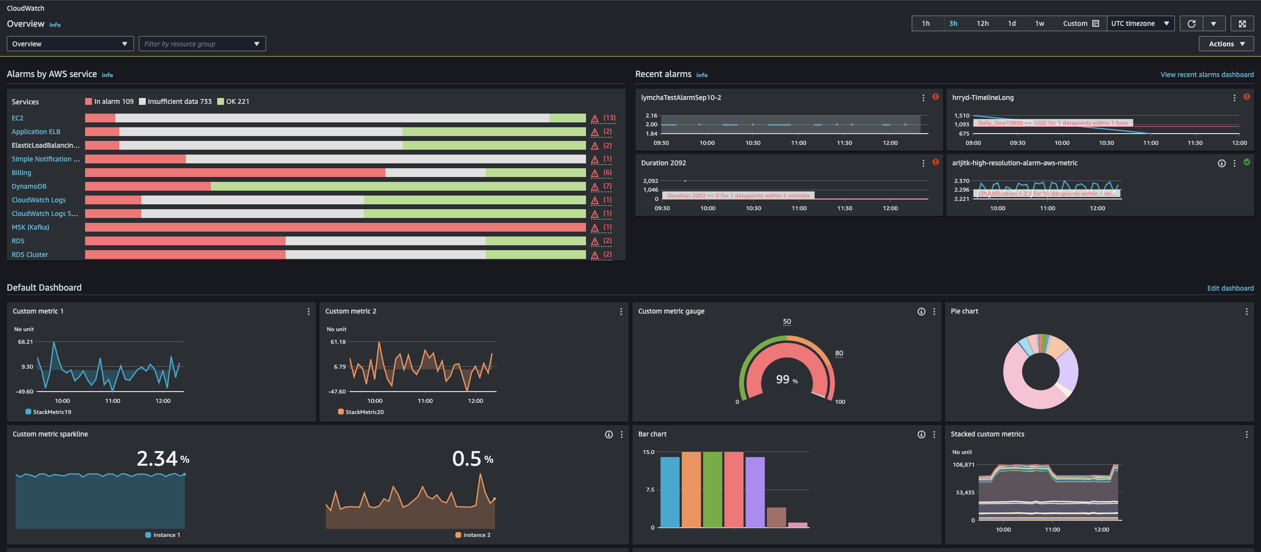

Slide 9
RDS: Relasjonell Databasetjeneste
RDS
Oversikt over RDS
RDS står for Relational Database Service, en managed tjeneste fra AWS for å sette opp, drifte og skalere relasjonelle databaser.
Fordeler
Managed tjeneste som håndterer sikkerhetskopier, oppdateringer, og skalerbarhet, slik at du kan fokusere på utvikling.

Slide 10


Sikkerhet i RDS
RDS
Sikkerhetstiltak i RDS
Bruk av IAM for tilgangskontroll. Kryptering av data ”at rest” og under overføring. Sikkerhetskopiering av data for gjenoppretting. Bruk av VPC for nettverksisolasjon.
Integrasjon med IAM
Definerer brukertilgang og roller. Muliggjør flerfaktorautentisering (MFA). Sikrer minst privilegium-prinsipp. Enkel administrasjon av tilgangspolicyer.

Slide 11
AWS-tjenester: Kostnadsoptimalisering
Kostnader
Bruk AWS-priskalkulatoren for å estimere kostnader Implementer Auto Scaling for effektiv ressursbruk Velg riktig instanstype for arbeidsbelastningen Bruk S3 livssykluspolicyer for å redusere lagringskostnader Overvåk kostnader regelmessig med AWS Budgets.

Slide 12
Integrasjon med Andre AWS-tjenester
Samarbeid mellom Tjenester
01
02
IAM og S3
S3 og RDS
IAM gir tilgangskontroll til S3-bøtter. Brukerdefinerte roller sikrer data i S3. MFA for ekstra sikkerhet ved tilgang.
S3 kan lagre sikkerhetskopier av RDS-databaser. RDS kan hente data fra S3 for analyser. Bruk av S3 for arkivering av gamle databaser.

Slide 13
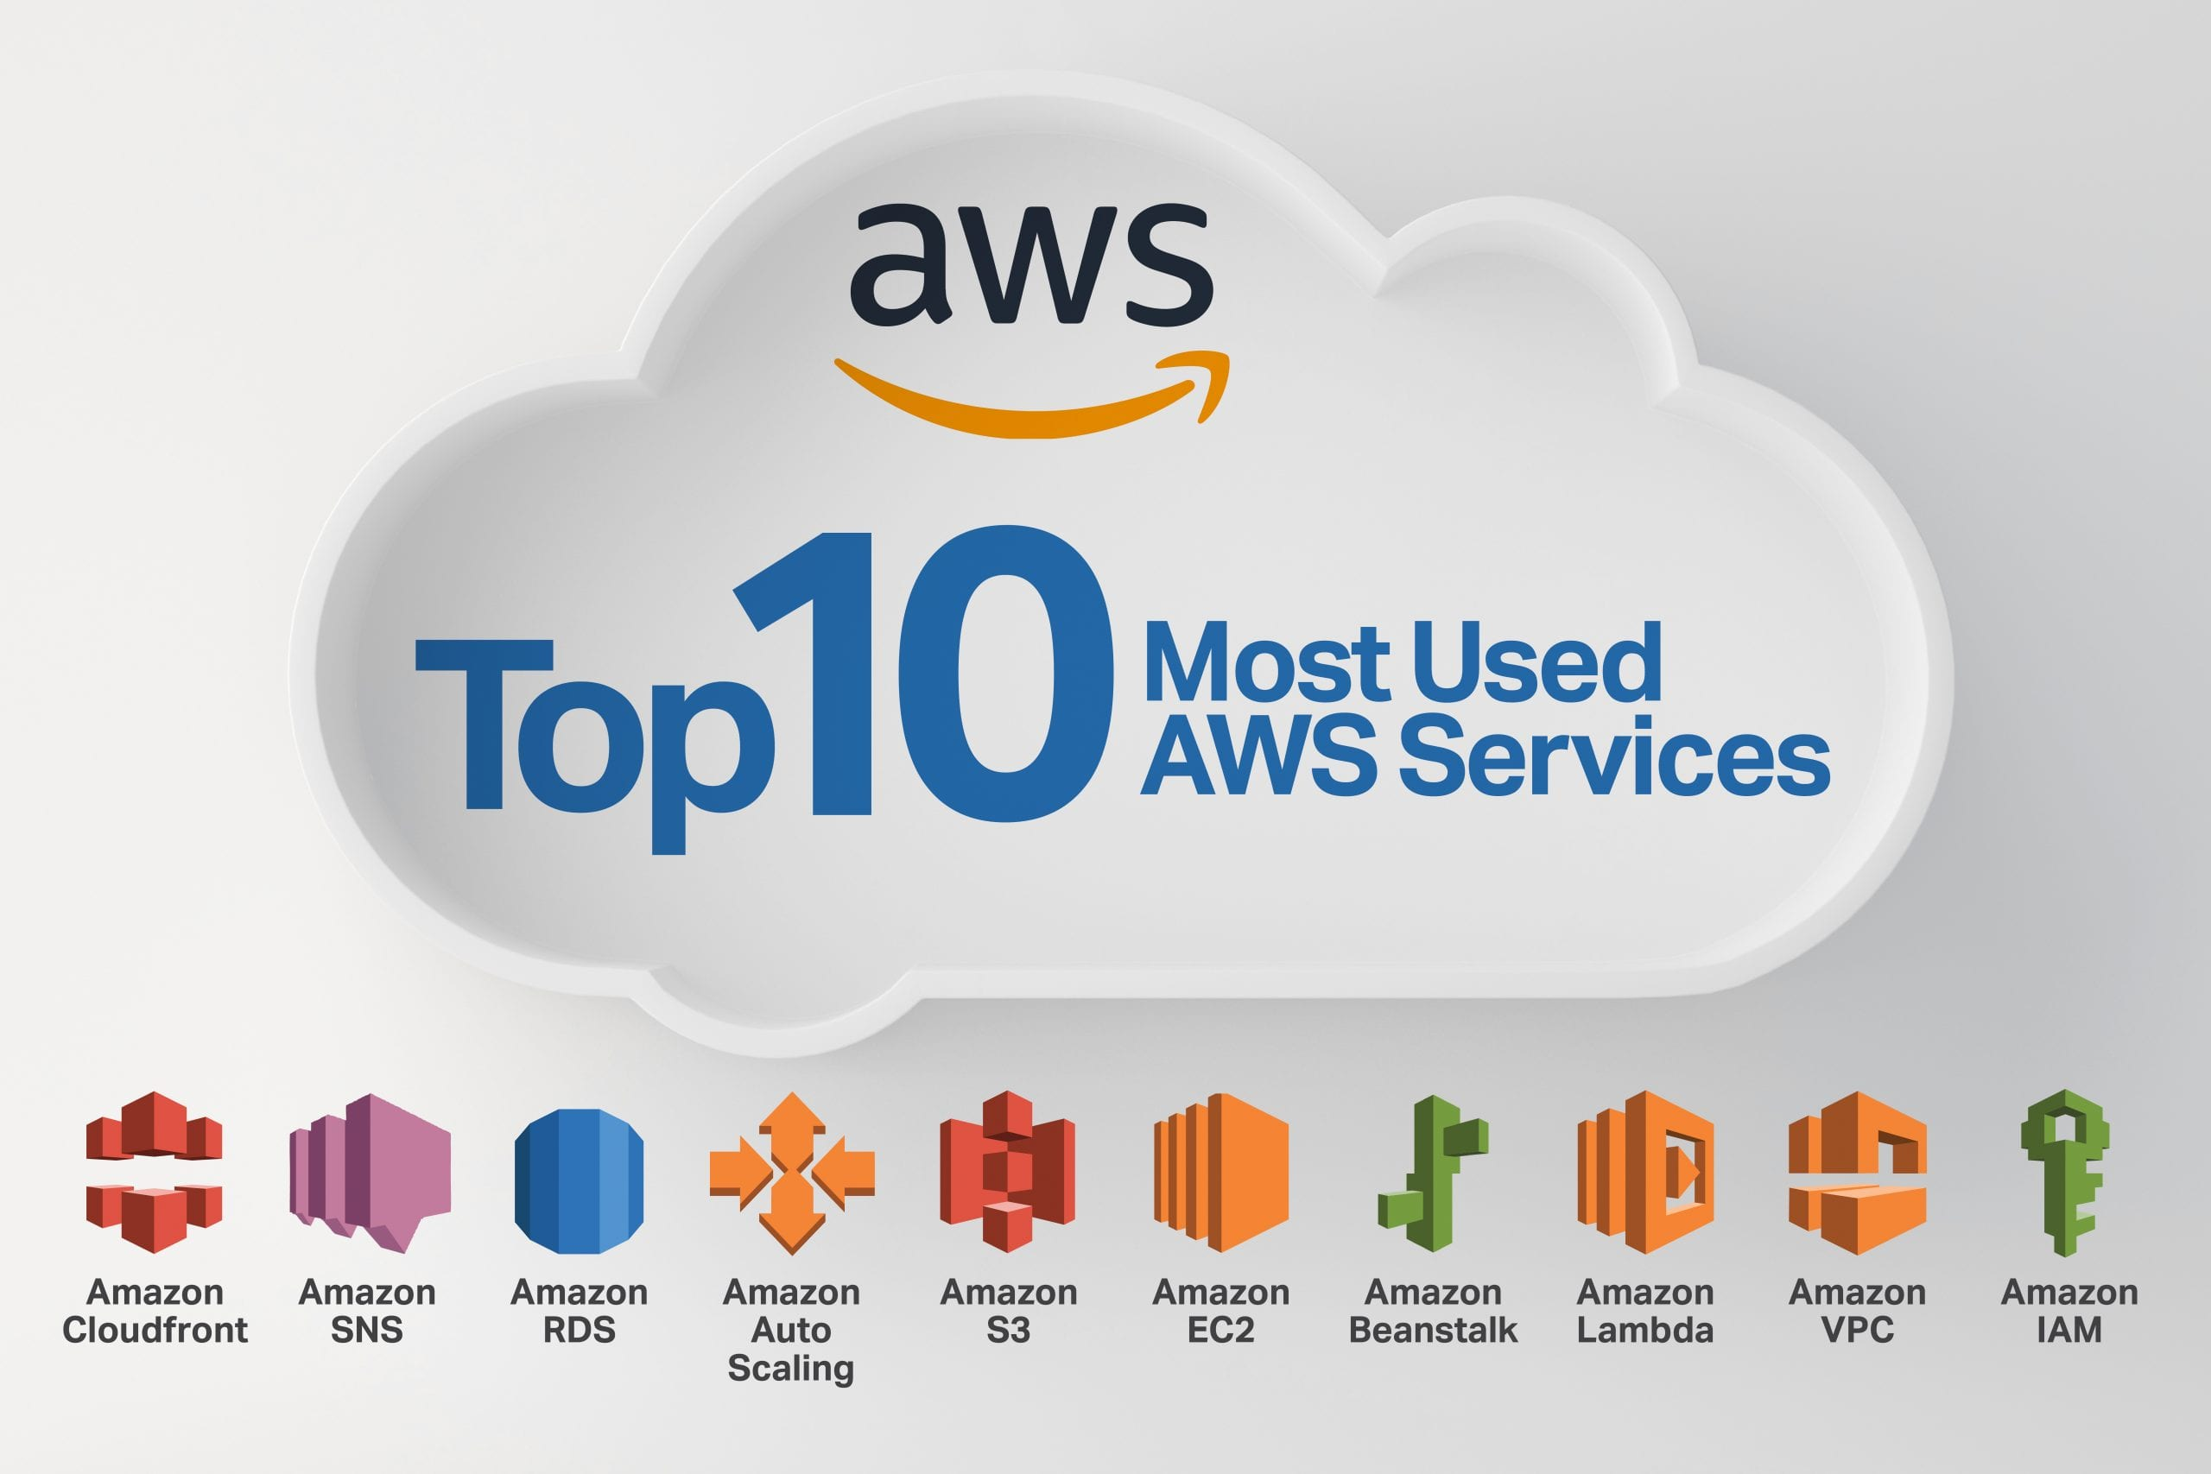
Konklusjon
Oppsummering
Hvorfor Disse Tjenestene er Viktige
AWS CLI effektiviserer administrasjon av AWS-ressurser gjennom kommandolinjen. CloudWatch gir overvåking og innsikt i systemytelse, noe som er kritisk for drift. IAM håndterer tilgang og sikkerhet, som er avgjørende for å beskytte data. S3 tilbyr skalerbar og sikker lagring for data, som er grunnleggende for applikasjoner. RDS forenkler administrasjon av databaser, og gir høy tilgjengelighet og skalerbarhet.

